Slide 1

OAuth, OpenID Connect, ASP.NET 5
Miroslav Popović
Notes:
Image source: http://stickeesbiz.deviantart.com/art/You-Shall-Not-Pass-Gandalf-LOTR-389218520

Slide 2
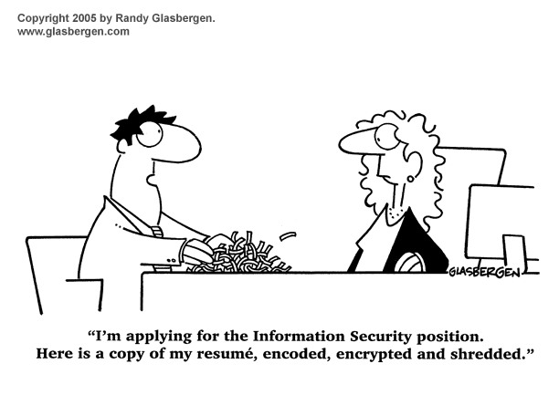
Security is hard

Slide 3
Authentication / Authorization
Authentication – provjera identiteta korisnika
Federated authentication – oslanjanje na drugi servis za autentikaciju (ActiveDirectory, LDAP, SAML, OpenID…)
Authorization – provjera da li korisnik ima odobrenje da izvrši neku akciju
Delegated authorization – odobravanje pristupa drugoj osobi ili aplikaciji da izvršava akcije u vaše ime

Slide 4
Kroz istoriju
HTTP+HTML Form-Based Authentication
HTTP Basic Authentication
HTTP Digest Authentication
Vlasnički
Google ClientLogin
Google AuthSub
Yahoo! BBAuth (Browser Based Authentication)
…
Enterprise (Public Key, Kerberos…)
Notes:
WWW-Authenticate: Basic <base64 username:password>
Digest koristi hash i nonce

Slide 5
Problemi sa username i password
Povjerenje
Podložnost phishing prevarama
Puni pristup resursima
Prekid nakon izmjene lozinke
Opoziv pristupa jednoj aplikaciji / API-ju
Teža implementacija naprednijih zaštita (CAPTCHA, two-factor…)

Slide 6

OAuth 2.0
Notes:
Image source: http://www.comicvine.com/forums/rpg-9/coming-attractions-1513601/?page=5#js-message-11008003

Slide 7

OAuth
OAuth 1.0 – 2007.
Kriptografski potpisi obavezni
Za klasične server-server web aplikacije
OAuth 2.0 – 2012.
Kriptografski potpis nije obavezan, može se koristiti MAC Access Authentication
SSL/TLS bi trebao uvijek da se koristi
Mobilne, desktop, JavaScript aplikacije…
Bearer tokens (Authorization header)
Notes:
Sa stanovišta API-ja
Valet attendant (Feris Bueller’s Day Off)
Standardizacija

Slide 8
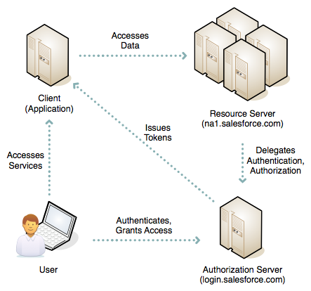
OAuth 2.0 učesnici
Slika: https://developer.salesforce.com/page/Digging_Deeper_into_OAuth_2.0_on_Force.com
Notes:
Registracija na authorization server – Client ID i Client Secret
Image source: https://developer.salesforce.com/page/Digging_Deeper_into_OAuth_2.0_on_Force.com

Slide 9
Tokeni
Access Token
Može biti običan bearer token ili sadržavati dodatne informacije
Obično se koristi JWT (JSON Web Token)
Uglavnom je kratkotrajan
Refresh Token
Dugotrajan
Uglavnom ne sadrži dodatne informacije

Slide 10
Authorization Flows
Authorization code
Server-side web application flow
Dugotrajni pristup
OAuth klijent je server sa web aplikacijom
OAuth token nikad ne ide na browser, server-server komunikacija
Implicit grant for browser-based client-side application
Client-side web application flow
Privremeni pristup podacima
Korisnik se često loguje na API provajder
OAuth klijent je u browseru (JavaScript)

Slide 11
Authorization Flows
Resource owner password-based grant
Resource owner password flow
Direktna razmjena korisničkog imena i lozinke za access i refresh token
Korisnička lozinka je dostupna aplikaciji, odnosno OAuth klijentu
Uglavnom se koristi za oficijelne klijent aplikacije (API provajder i klijent su iz istog izvora)
Client credentials
Korisno kad klijent posjeduje podatke te ne treba delegirani pristup resource ownera, ili je delegirani pristup već odobren na neki drugi način

Slide 12

OpenID Connect
Notes:
Image source: https://hdwallpapers.cat/gate_of_argonath_in_lord_the_rings_movies_hd-wallpaper-1905734/

Slide 13
OpenID Connect
OpenID 2.0
XML
Custom message encryption
Težak za implementaciju
OpenID Connect
Baziran na OAuth 2.0
JSON (JWT) – ID token
Nema enkripciju – TLS (HTTPS / SSL) obavezan
Dodatni Check ID i UserInfo URL/endpoints

Slide 14
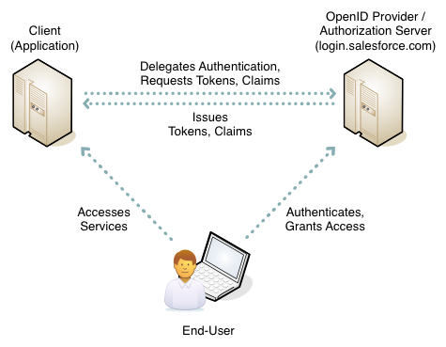
OpenID Connect učesnici
Slika: https://developer.salesforce.com/page/Inside_OpenID_Connect_on_Force.com

Slide 15
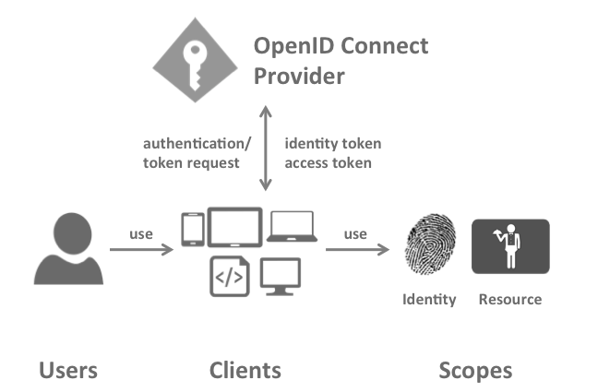
OpenID Connect učesnici
Slika: https://identityserver.github.io/Documentation/docsv2/overview/terminology.html

Slide 16

ASP.NET 5
Notes:
Image source: http://www.fanpop.com/clubs/lord-of-the-rings/images/29039089/title/rivendell-photo

Slide 17
Microsoft security
IPrincipal, IIdentity
ClaimsPrincipal, ClaimsIdentity
Forms authentication (Web Forms, MVC)
Token based authentication (Web API)
ASP.NET Identity

Slide 18
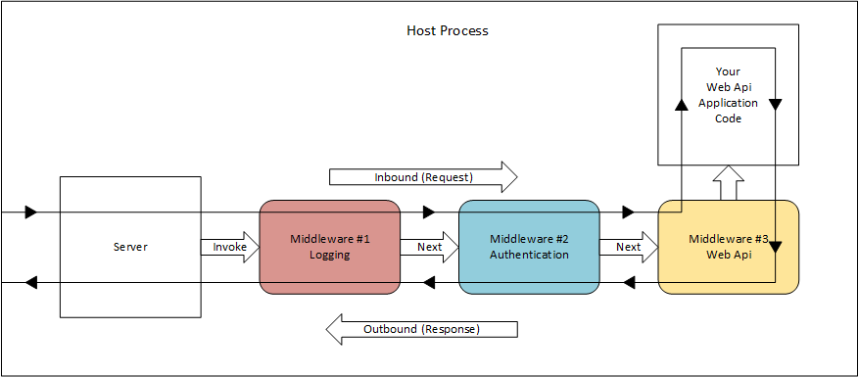
ASP.NET 5
Authentication / authorization middleware
http://www.oauthforaspnet.com/
Demo
Notes:
Middleware – slični sa HTTP modulima u prošlim verzijama
ASP.NET Authentication Middlewares
cookie-based authentication (zamjena za forms authentication), Google
Google, Twitter, Facebook i Microsoft account
OpenID Connect

Slide 19
Identity Server 3
OAuth authorization server middleware nije portovan iz Katana projekta u ASP.NET 5
Thinktecture - Dominick Baier i Brock Allen
OAuth 2.0 i OpenID Connect protokoli
Single-sign on
IdentityServer3 2.0 – trenutna verzija
Demo

Slide 20

Na kraju…
Notes:
Image source: http://www.wallpaperup.com/374877/MIDDLE_EARTH_SHADOW_MORDOR_action_adventure_fantasy_lotr_lord_rings_warrior_online_%2843%29.html

Slide 21
Alati
http://jwt.io/
https://www.getpostman.com/
http://www.telerik.com/fiddler
https://developers.google.com/oauthplayground/
http://apistudio.io/ - apigee API Studio

Slide 22
Zaključak
Implementacija autentikacije i autorizacije je teška
Potrebno je biti u toku sa standardima
Koristiti postojeće alate i biblioteke
Izbjegavati sopstvenu implementaciju (ukoliko niste ekspert za sigurnost)

Slide 23
Reference
Getting Started with OAuth 2.0 by Ryan Boyd (O’Reilly) Copyright 2012 Ryan Boyd, 978-1-449-31160-5
The OAuth 2.0 Authorization Framework specifikacija
OpenID Connect specifikacija
IdentityServer3 dokumentacija
Blogovi:
Dominick Baier
Brock Allen
John Atten
Taiseer Joudeh

Slide 24

Hvala!
Pitanja?
Notes:
Image source: http://leaderonomics.com/leadership/one-ring-to-rule-and-make-leaders-of-them-all

